Slide 1
OPTIMALNO RAZVRŠČANJE POSLOV
Coffman – Grahamov algoritem
Anže Mlakar

Slide 2
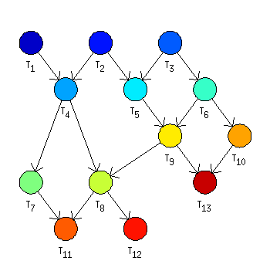
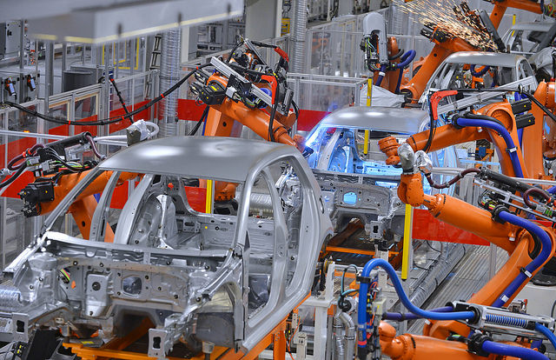
Primeri
Izvajanje projekta
Tovarniška izdelava
Lepo obarvani grafi

Slide 3
Izvajanje projekta
3 študenti
Seminarska naloga
Uvod
Seminarska naloga
Program v Pythonu
Pomožne funkcije
Class
Program
Predstavitev

Slide 4
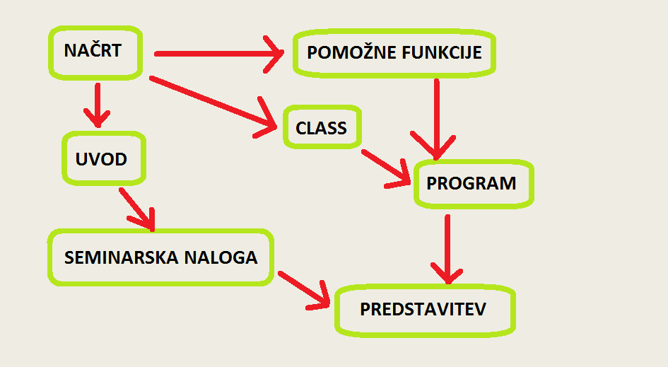

Slide 5
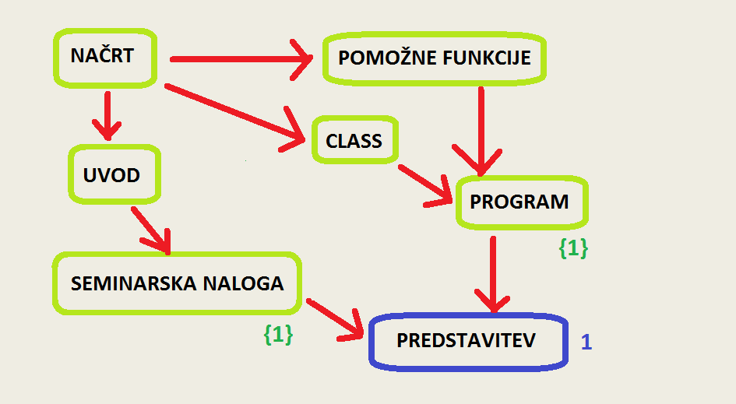

Slide 6
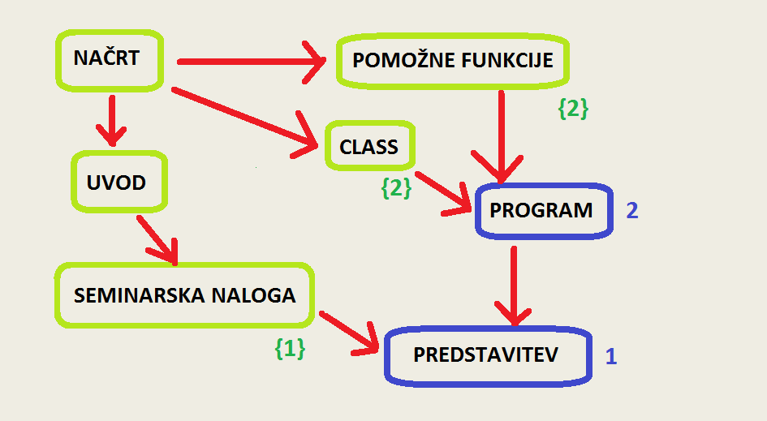

Slide 7
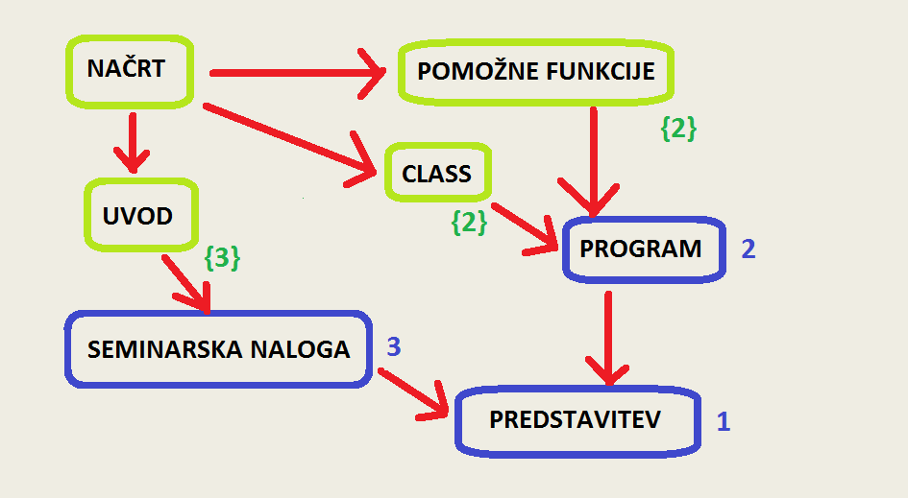

Slide 8
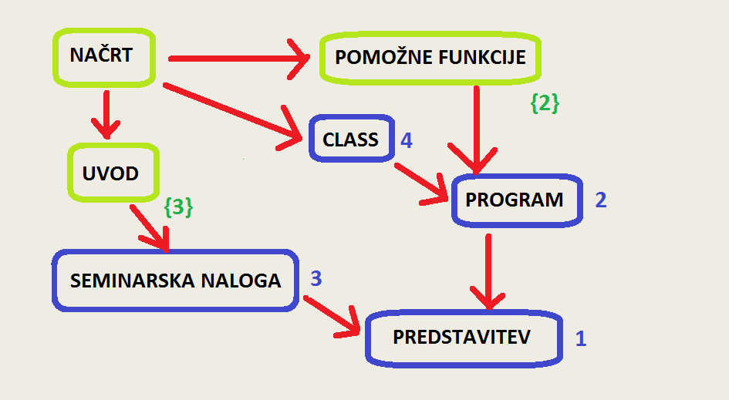

Slide 9
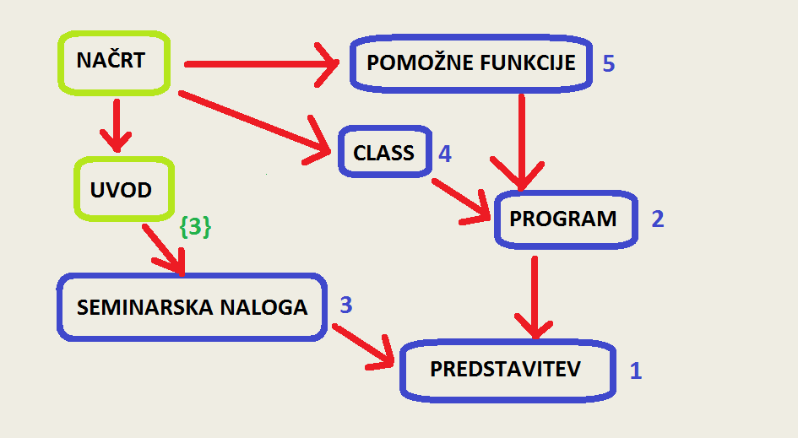

Slide 10
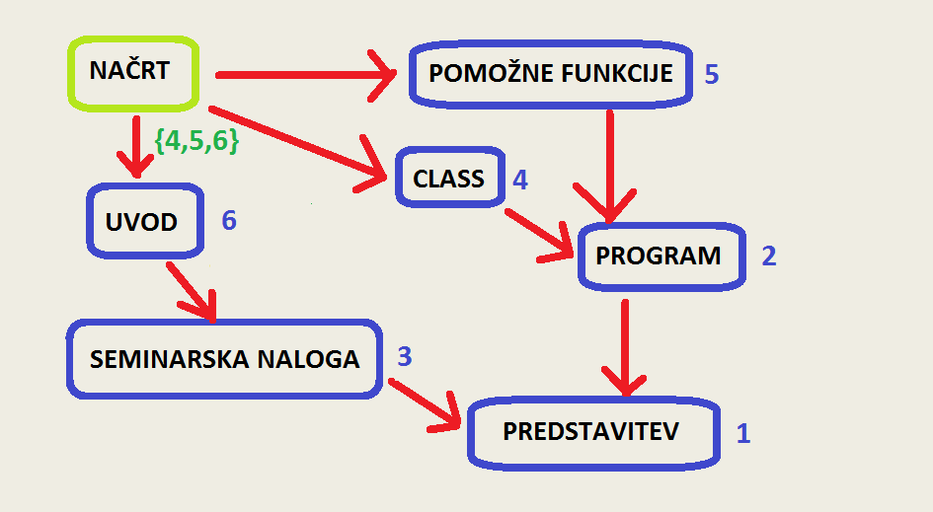

Slide 11
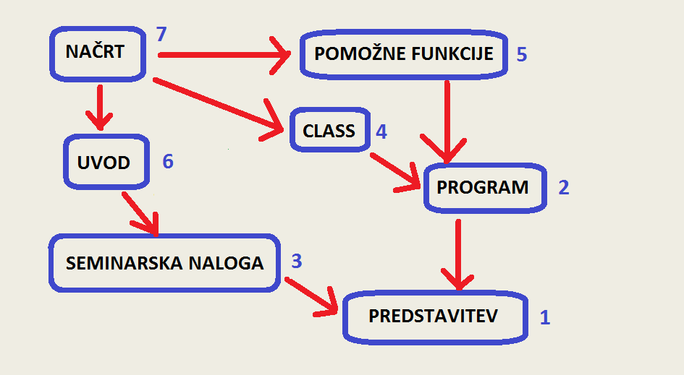

Slide 12
[Načrt, Uvod, Pomožne funkcije, Class, Seminarska naloga, Program, Predstavitev]
Načrt

Slide 13
[Uvod, Pomožne funkcije, Class, Seminarska naloga, Program, Predstavitev]
Načrt | Uvod
 | Pomožne funkcije
 | Class

Slide 14
[Seminarska naloga, Program, Predstavitev]
Načrt | Uvod | Seminarska naloga
 | Pomožne funkcije | Program
 | Class

Slide 15
[Predstavitev]
Načrt | Uvod | Seminarska naloga | Predstavitev
 | Pomožne funkcije | Program
 | Class

Slide 16
